Slide 1





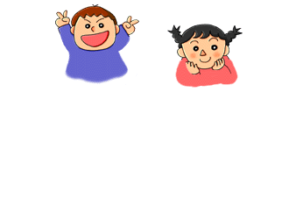


制作：陈杨梅
我的发现
日积月累
口语交际 | 展示台
语文园地四

Slide 2


我的发现
奶牛 牛奶 图画 画图
蜜蜂 蜂蜜 牙刷 刷牙
水池 池水 山上 上山
这些词语真有意思。每组两个词语的字相同，可是……

Slide 3

日积月累
读读认认
fū bì
月 夫 肤（皮肤） 比 十 毕（毕业）
月 旦 胆（胆量） 父 斤 斧（斧头）
女 生 姓（姓名） 加 马 驾（驾驶）
厂 则 厕（厕所） 敬 言 警（警察）
dǎn fǔ
xìng jià
cè chá

Slide 4


我会填
发明
发现
小林（ ）的充气雨衣受到大家的称赞。
伊琳娜（ ）金鱼放到装满水的杯子里，水会漫出来。

Slide 5
我会填
优美
美丽
孔雀的尾巴真（ ）！
随着（ ）的乐曲，小演员们旋转起来。

Slide 6


我会读
鲁班造伞
鲁班是我国古代的能工巧匠，他有许多发明创造。传说伞就是他发明的。
很久以前没有伞，鲁班一心想造一样东西，既能挡风雨，又能遮太阳。
一天，鲁班看见几个孩子在烈日下顶着荷叶玩。他就照着荷叶的样子做了起来。他先用竹条扎好架子，再蒙上羊皮……鲁班的妻子看见了，高兴地说：“要是能把它收起来就更好了。”鲁班冥思苦想，做了许多次,终于造出了能开能收的伞。

Slide 7

口语交际
我们的小制作
橡皮泥可以捏出一个猪八戒，纸片可以叠与一只天鹅，布头可以粘成一幅贴画，用过的塑料瓶可以做成机器人……只要找到全适的材料，再认真地想一想，动手做一做，就一定能做成可爱的小制作。
在班上展示自己的小制作，说一说自己是怎样做的。再评一评，谁的手巧，谁说得清楚、明白。

Slide 8

展示台
1、我想展示我收集的邮票。
2、我想展示我收集的名言。
你们呢？想来展示什么？

